Slide 1

Phát triển ứng dụng
Đề tài: Xây dụng phần mền quản lý Karaoke
Nhóm 8

Slide 2
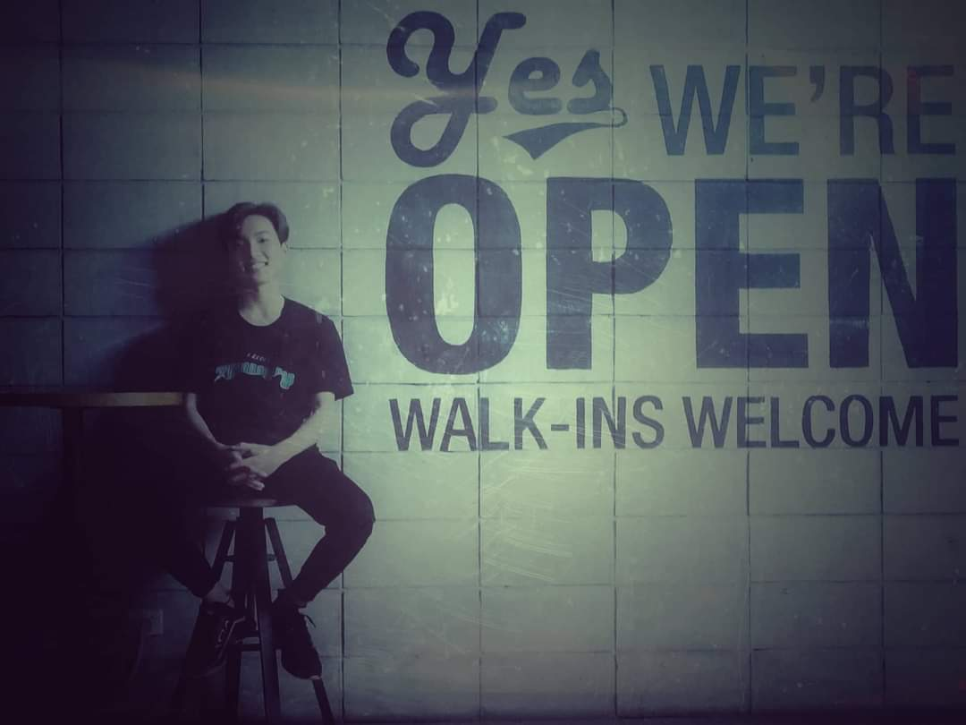
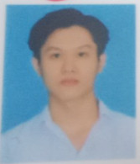
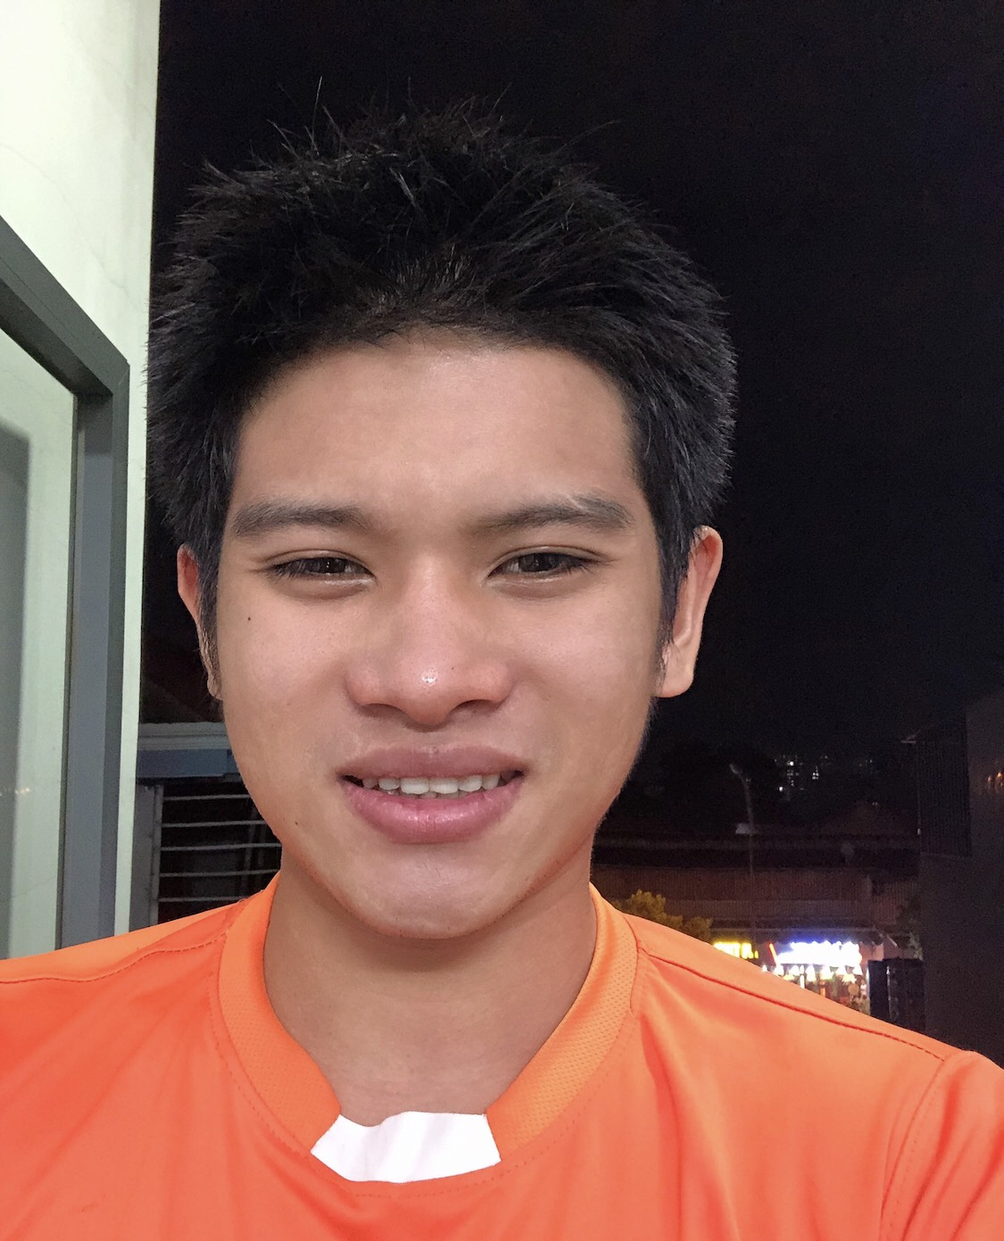

Giới thiệu thành viên
Leader
Phan Hoài An
Node Taker
Võ Nguyễn Thanh Tú
Time Keeper
Nguyễn Gia Hy
Reporter
Mã Vũ Tố Trâm

Slide 3
Nội dung
1
Kế hoạch thực hiện
2
Giới thiệu đặt vấn đề
3
Phân tích
4
Thiết kế
5
Kiểm thử
6
Hiện thực ứng dụng
7
Kết luận - Hướng phát triển
8
Khởi nghiệp

Slide 4

1. Kế hoạch thực hiện

Slide 5
Kế hoạch thực hiện dự án (18 Tuần)
Tuần 1
Chuẩn bị cho đề tài
Tuần 2
Chuẩn bị file báo cáo
Phân tích nghiệp vụ
Viết kế hoạch cụ thể
Tuần 3
Thực hiện các mô hình UML
Tuần 4
Xem sét lại mô hình UML
Xây dựng CSDL

Slide 6
Tuần 5
Thiết kế và vẽ tương tác màn hình
Xem xét các ràng buộc
Tuần 6-7
Tiến hành code
Tuần 8 - 16
Tiến hành code
Testing
Tuần 17
Hoàn tất đồ án
Chuẩn bị ppt
Tuần 18
Báo cáo

Slide 7
2. Giới thiệu
Đặt vấn đề

Slide 8
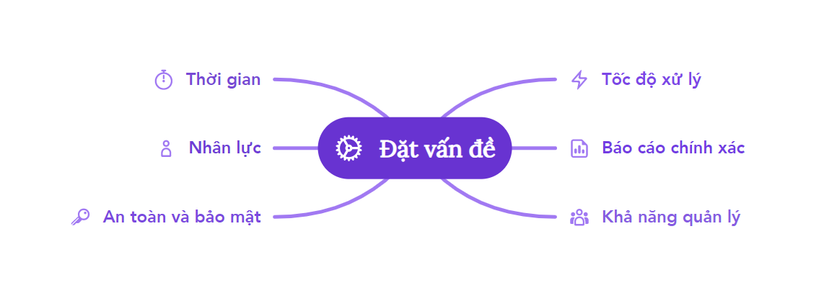

Slide 9
3. Phân tích
UseCase diagram
Đặc tả UseCase
UseCase Đặt phòng
UseCase Thanh toán

Slide 10
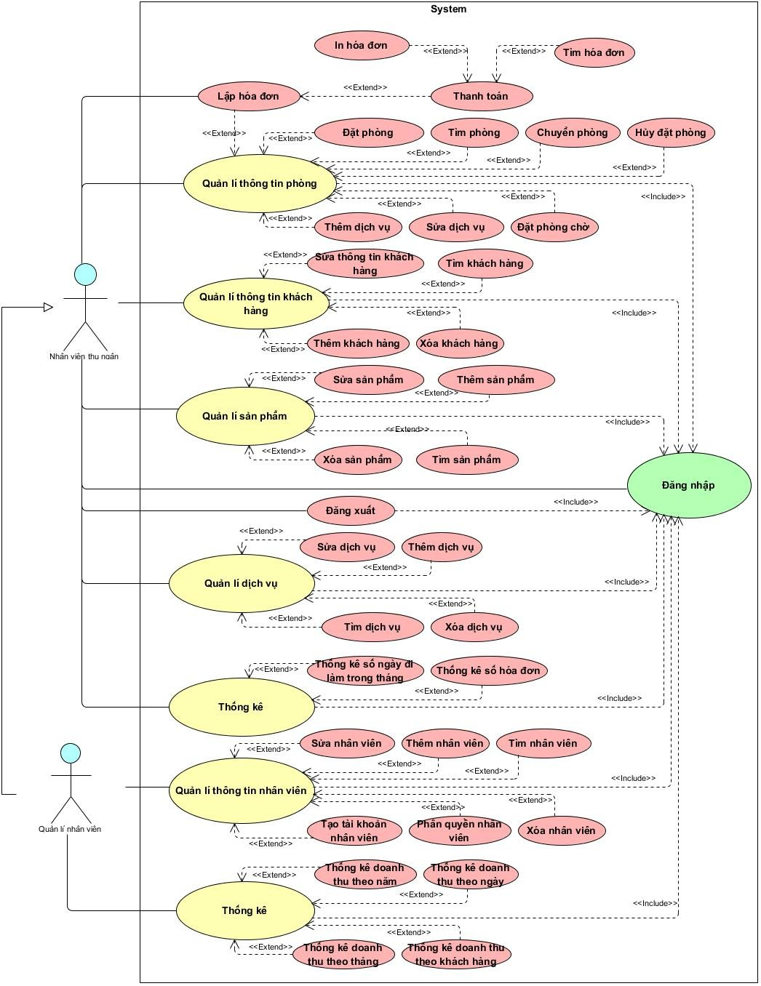
UseCase diagram

Slide 11
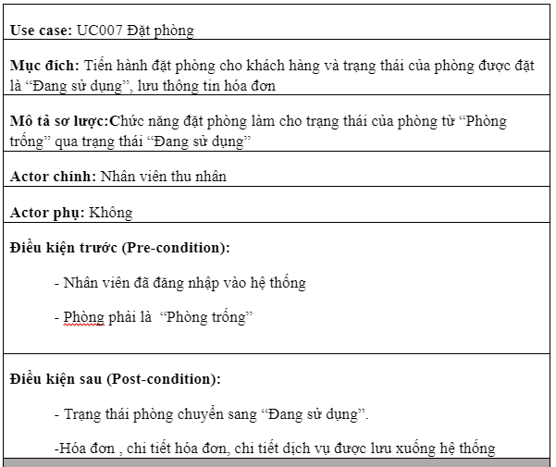
Đặt tả UseCase Đặt phòng

Slide 12
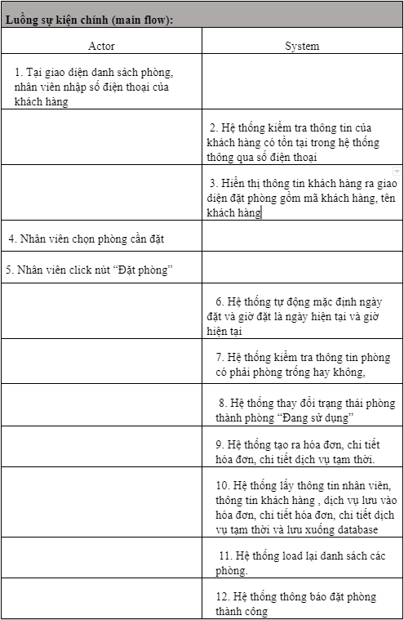

Slide 13
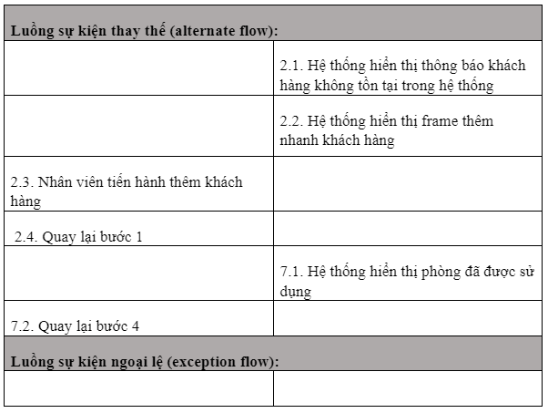

Slide 14
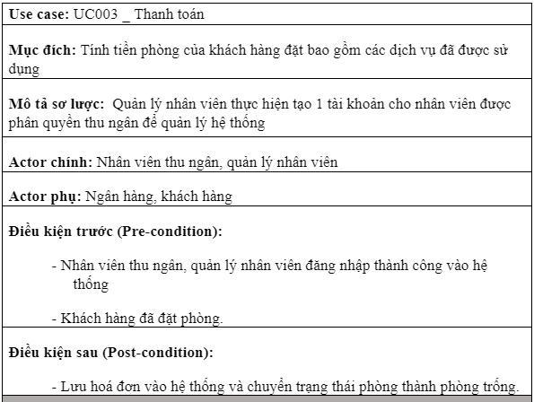
Đặc tả Use case Thanh toán

Slide 15
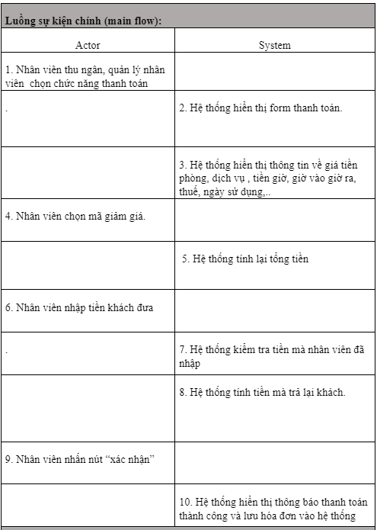

Slide 16
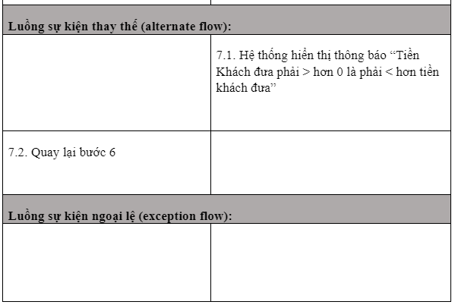

Slide 17
4. Phân thiết kế
Class diagram
Database diagram
ScreenFlow

Slide 18
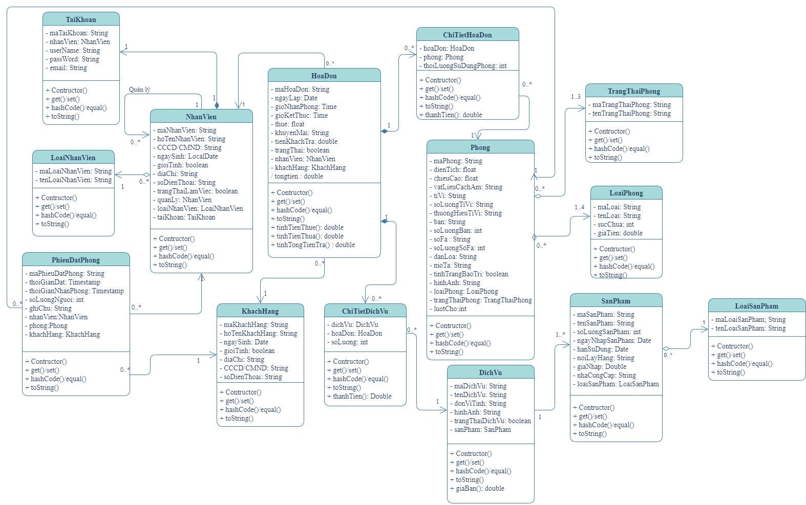
Class diagram

Slide 19
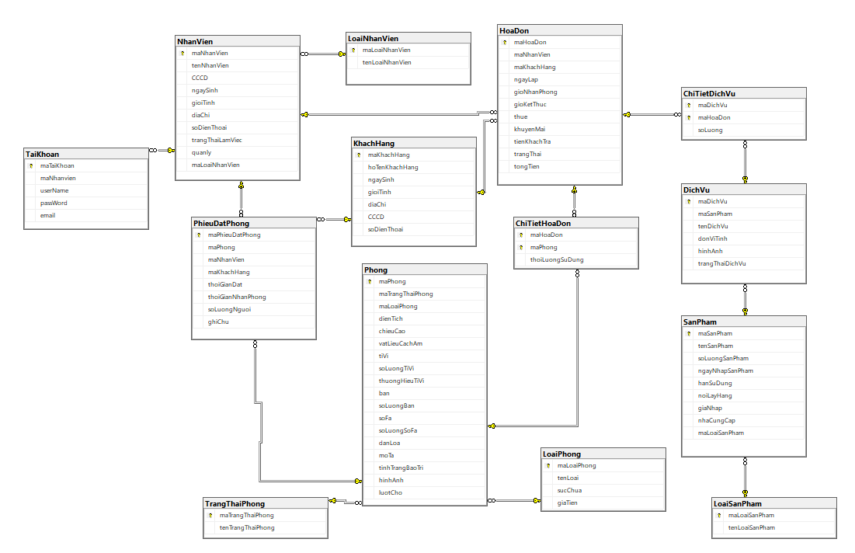
Database diagram

Slide 20
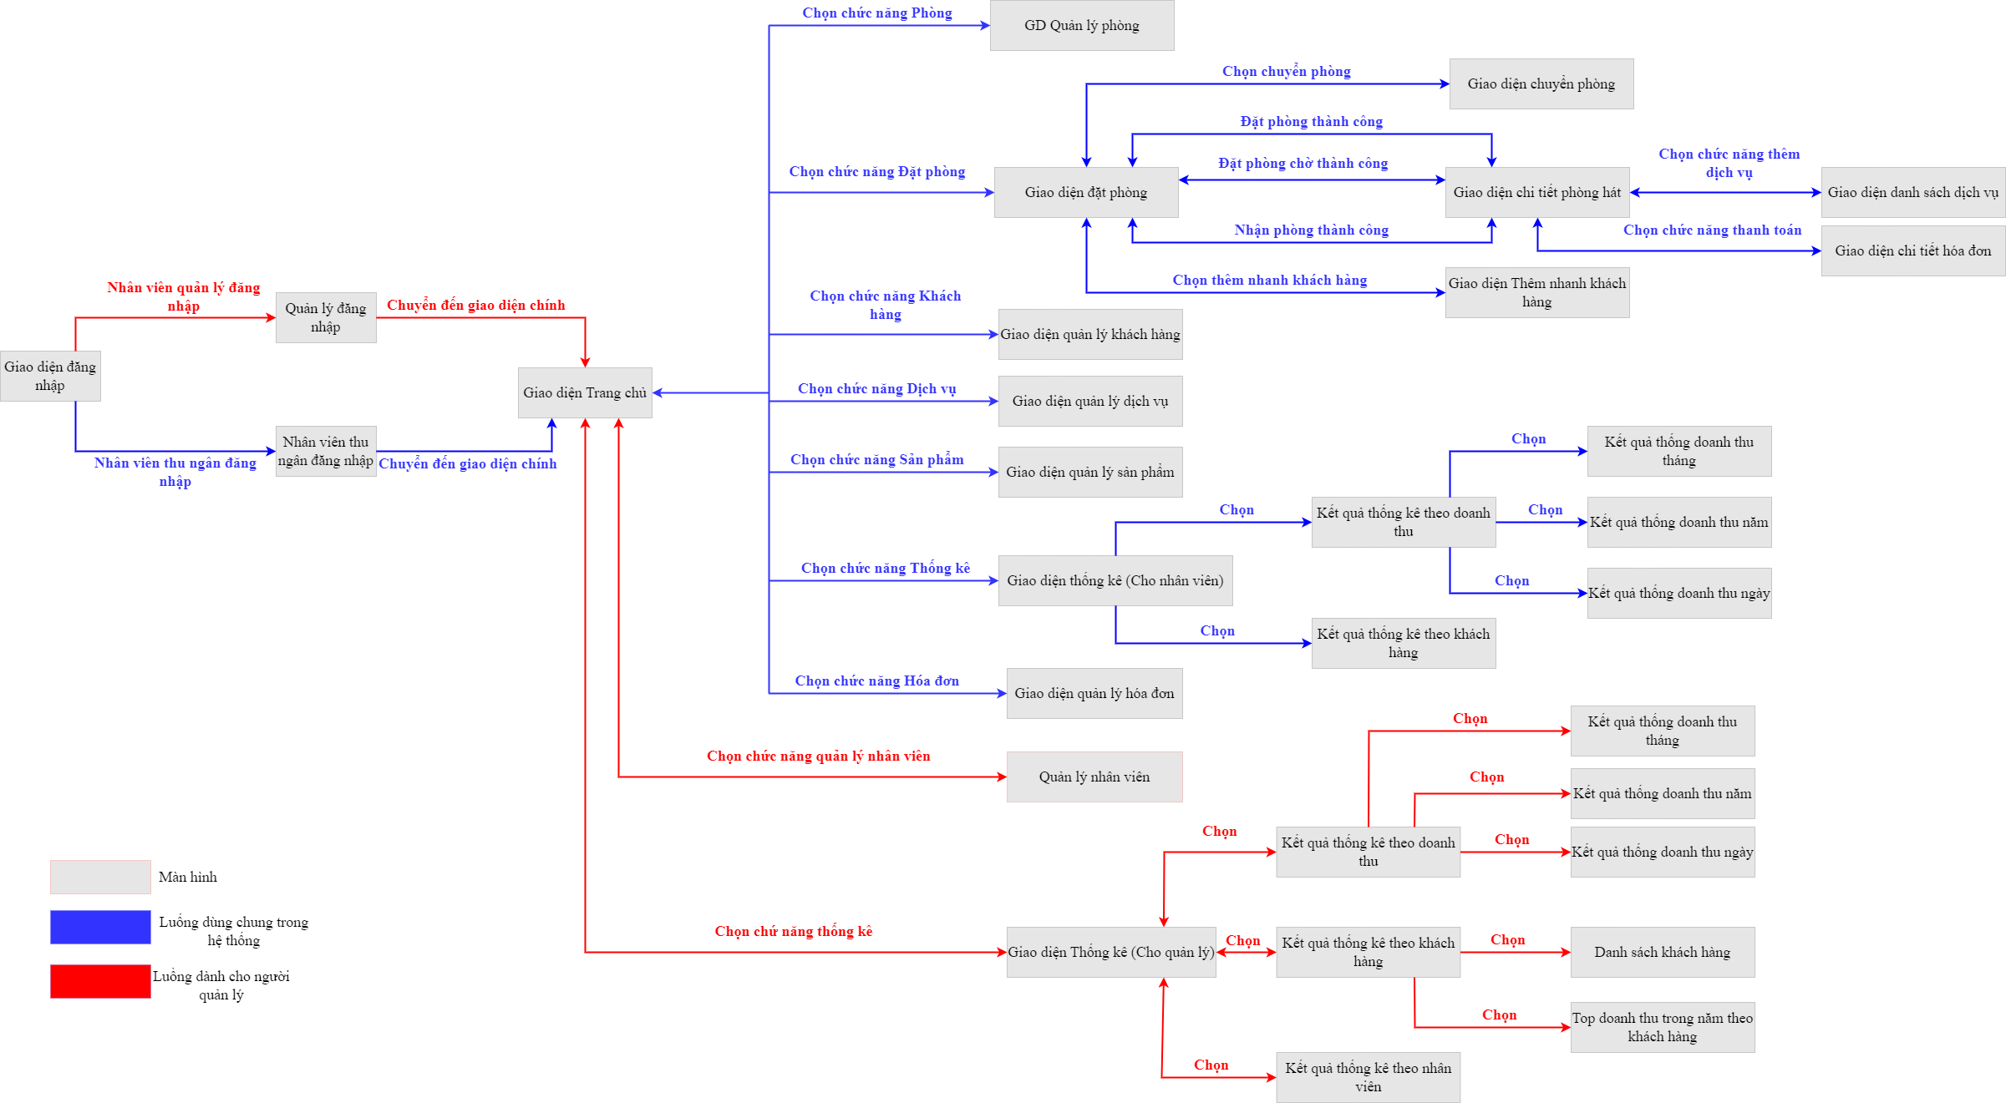
ScreenFlow

Slide 21
5. Kiểm thử

Slide 22
Báo cáo kết quả kiểm thử
Test case | Passed | Failed | Tổng | Người thực hiện kiểm thử
Đăng nhập | 7 | 0 | 7 | Phan Hoài An
Đăng xuất | 1 | 0 | 1
Quản lý phòng hát | 41 | 1 | 42
Quản lý đặt phòng | 38 | 1 | 39
Quản lý khách hàng | 16 | 0 | 16
Quản lý nhân viên | 22 | 0 | 22 | Nguyễn Gia Hy
Quản lý hóa đơn | 5 | 0 | 5
Quản lý dịch vụ | 16 | 0 | 16
Quản lý sản phẩm | 14 | 0 | 14

Slide 23
6. Hiện thực ứng dụng
Demo
Công nghệ
Một số màn hình chính

Slide 24
Demo

Slide 25
Công nghệ
Phần cứng: Máy tính có kết nối mạng LAN
Phần mềm:
CPU | RAM | HDD | Architecture
Intel Core i5, 2.3 GHz | 8 GB | 256 GB | 64 bit
Tên phần mềm | Phiên bản | Loại
Apache NetBeans IDE 15 | 15.0 | NetBeans cho Java
Microsoft SQL Server 2014 | 19.0.1084.56 | Hệ quản trị cơ sở dữ liệu
Microsoft Windows 10 | 10 | Hệ điều hành
JDK | 8 | Trình biên dịch

Slide 26
Một số màn hình

Slide 27
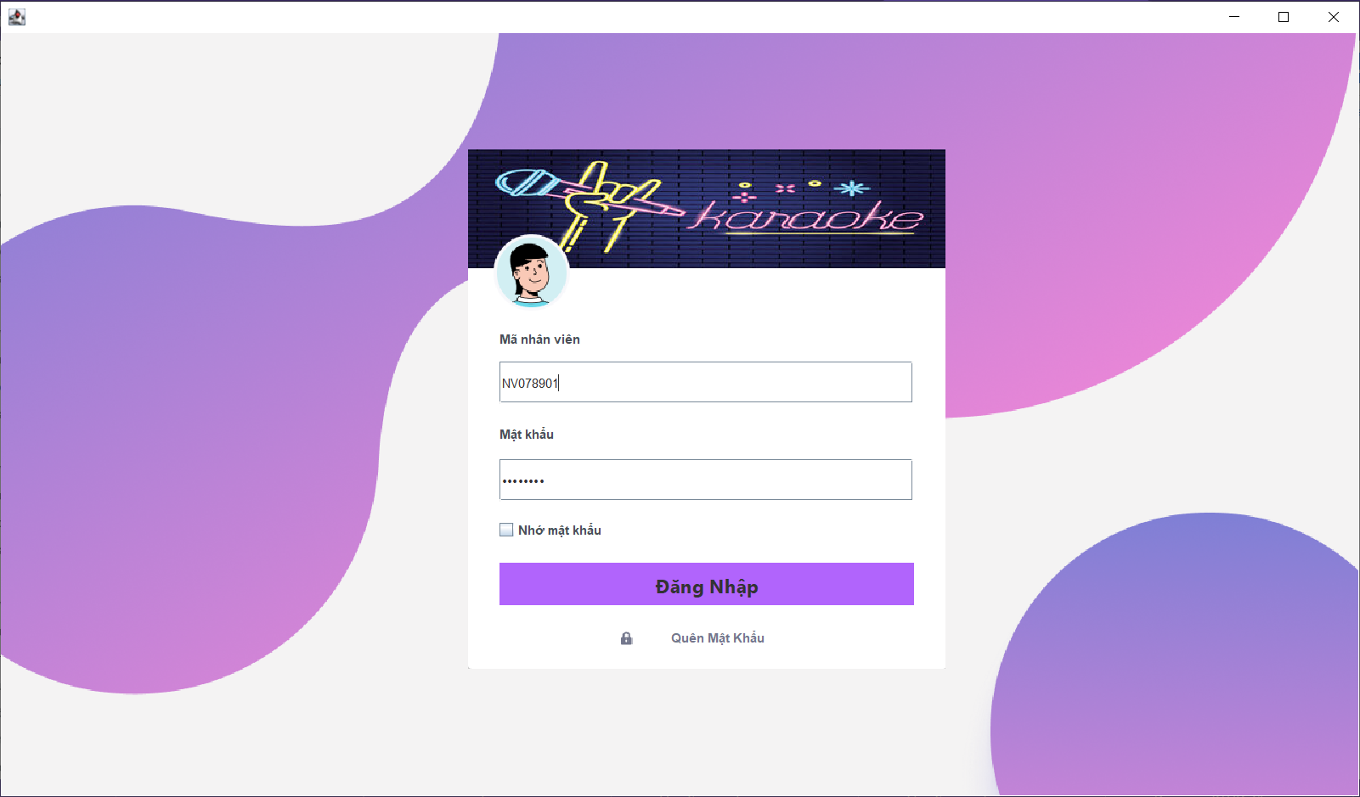
Giao diện đăng nhập

Slide 28
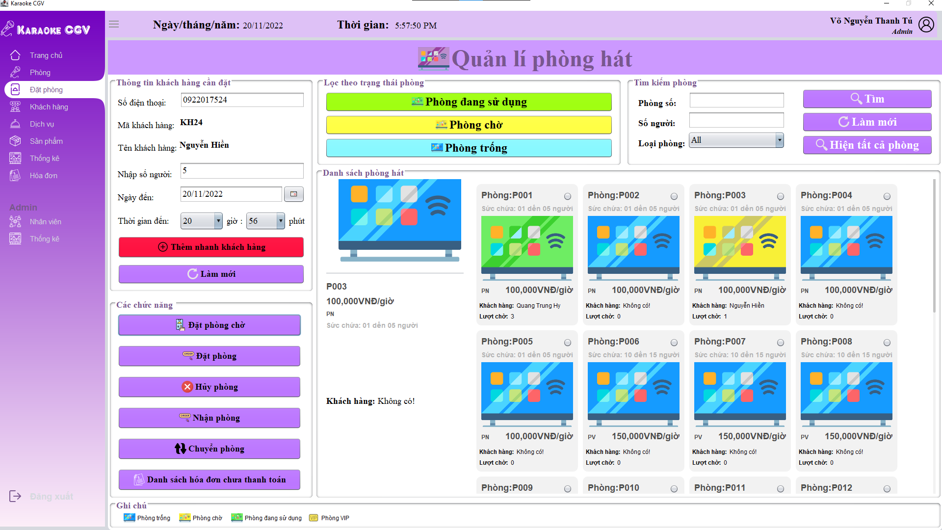
Giao diện đặt phòng

Slide 29
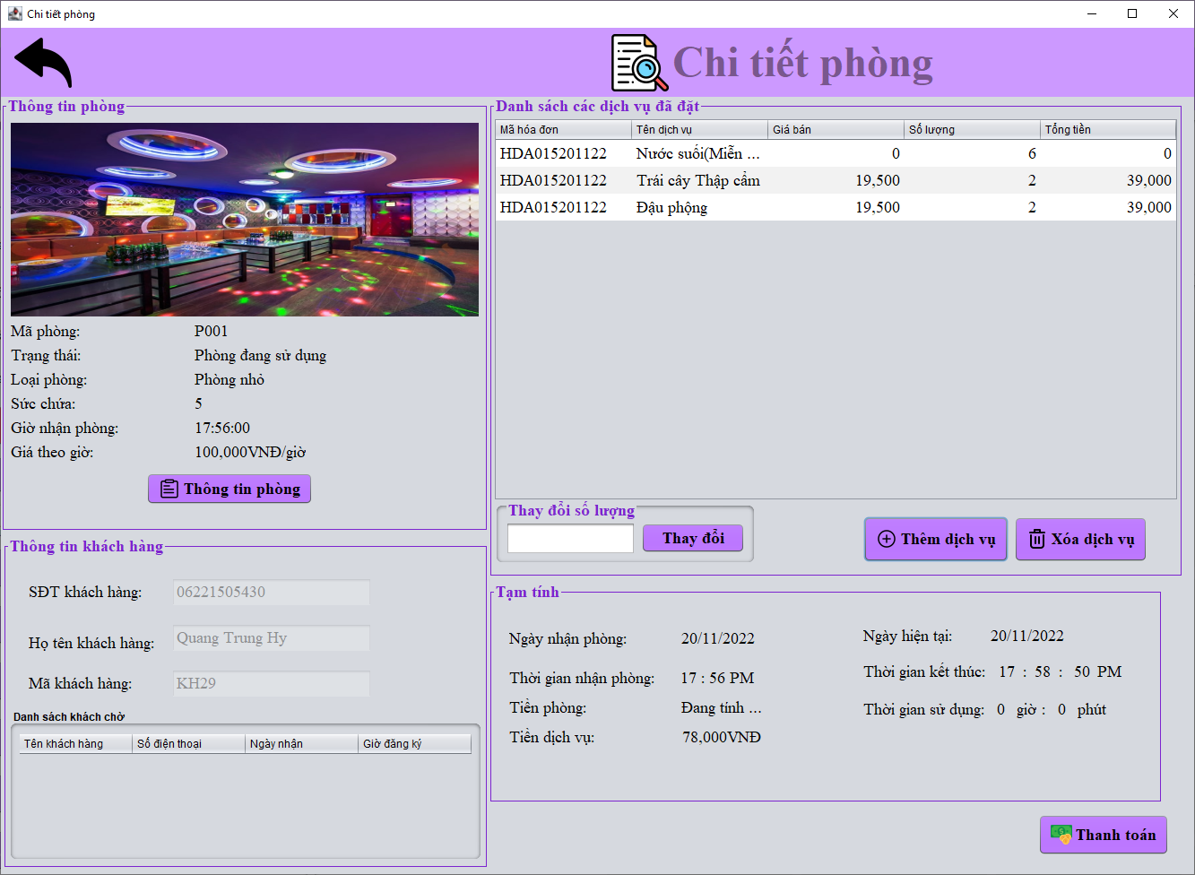
Giao diện chi tiết phòng

Slide 30
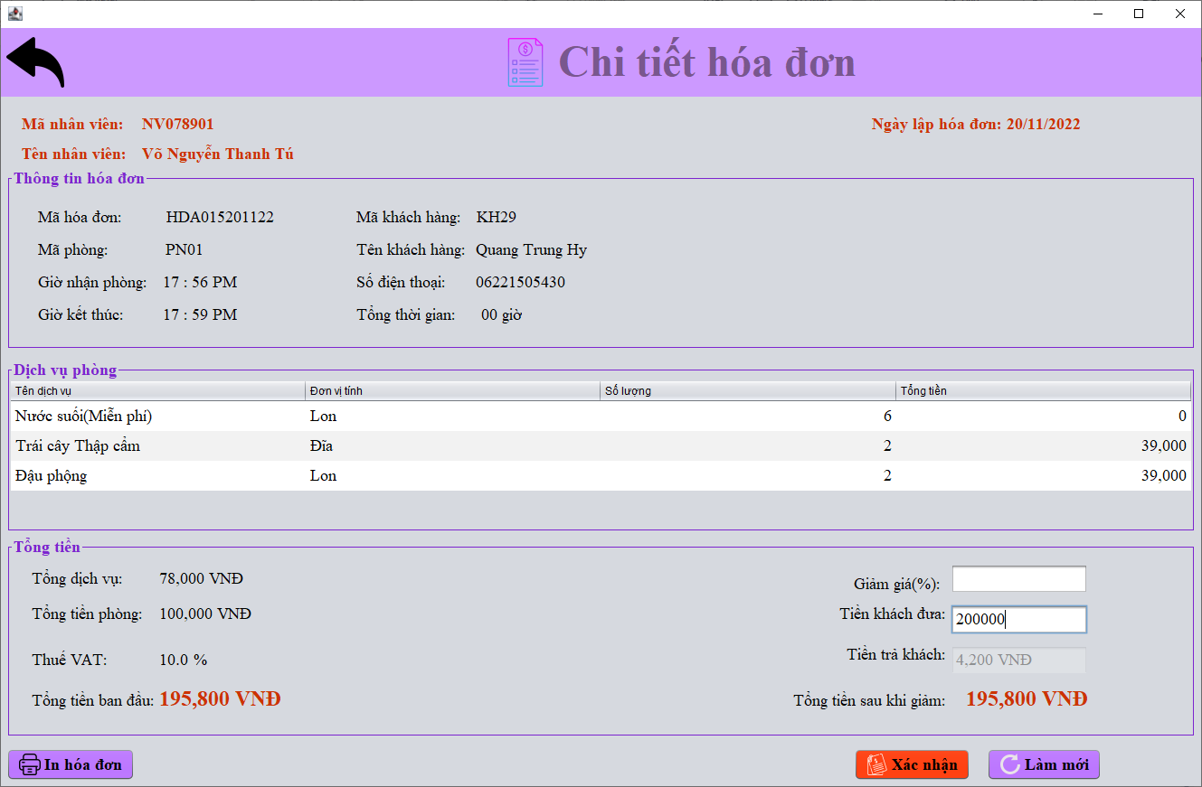
Giao diện chi tiết hóa đơn

Slide 31
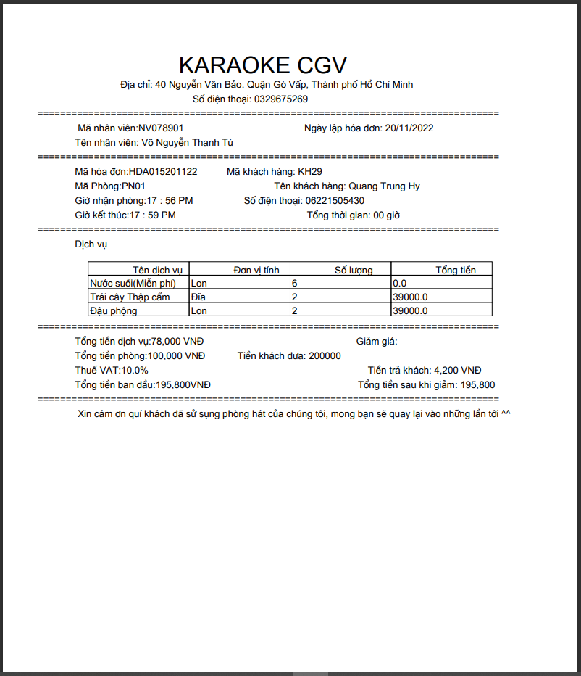
Xuất hóa đơn

Slide 32
7. Kết luận và hướng phát triển

Slide 33
Kết luận
Hiểu được những công việc chính để hoàn thành một dự án công nghệ thông tin
Kết quả đạt được:
Hiểu được các nghiệp vụ đặt phòng quán Karaoke
Xây dựng được phần mềm quản lý Karaoke

Slide 34
Ưu điểm - Nhược điểm
Ưu điểm
Có các chức năng cơ bản thêm, xóa, sửa, tìm kiếm và thống kê
Chức năng cơ bản đặt phòng, đặt phòng chờ,nhận phòng, hủy phòng.
Phân quyền giữa nhân viên thu ngân và quản lý nhân viên
Xác thực tài khoản qua Email
Nhược điểm
Xử lý các chức năng chưa được tối ưu
Một vài tính năng còn bị hạn chế

Slide 35
Hướng phát triển
Tối ưu hóa các chức năng
Trao chút lại giao diện
Cải thiện lại các yêu cầu phi chức năng của hệ thống
Hoàn thiện tốt hơn các chức năng đặt phòng hát

Slide 36


Khởi nghiệp

Slide 37
Mục tiêu và cách tiếp cận khách hàng
Mục tiêu (2 tháng)
Tối ưu hóa hơn các chức năng/yêu cầu phi chức năng
Bảo mật hệ thống
Đưa ra thị trường (Quán Karaoke vừa và nhỏ)
Định giá cho sản phẩm, các tính năng mà ứng dụng đem lại cho các doanh nghiệp.
Huy động vốn từ cộng sự, gia đình, bạn bè, nhà đầu tư.
Sử dụng vốn kêu gọi để thực hiện phát triển đã đề ra
Tiếp cận khách hàng
Cho khách hàng dùng thử trong 1 tháng
Tìm hiểu tất cả thông tin liên quan về mặt business của khách hàng
Quảng cáo trên Facebook, Tiktok
Tìm hiểu những điểm mạnh của khách hàng trong kinh doanh

Slide 38
Kế hoạch dự án karoke CGV
Khảo sát thông tin thị trường,một cách thực tế để nắm bắt nhanh chóng các đặc điểm của thị trường
Phân tích, thiết kế hệ thống phù hợp với những vấn đề, yêu cầu được đặt ra
Thực thi
Triển khai ứng dụng
Nâng cấp,và sửa lỗi ứng dụng sao cho đáp ứng được yêu cầu của khách hàng,thị trường

Slide 39
Gọi vốn đầu tư
Gọi vốn
Lấy công làm lời
Gọi vốn từ các thành viên trong nhóm (4 người)
Gọi vốn từ gia đình, anh chị em, bạn bè
Gọi vốn từ trên các trang mạng xã hội

Slide 40
Điểm nổi bất của dự án
Xác thực tài khoản qua Email
Đảm bảo tốt nhất về vấn đề bảo mật
Phân quyền giữa nhân viên thu ngân và quản lý
Cho các công ty khác dùng thử miễn phí sau đó tính phí và nhận feedback của khách hàng công ty để có thể cải tiến sản phẩm, khiến sản phẩm trở nên khác biệt hơn
Tạo cộng đồng mạnh và khiến cho các công ty khác biết tới nhiều hơn về ứng dụng bằng cách chạy quảng cáo
Lợi ích
Tiết kiệm tối đa thời gian, công sức
Đơn giản dễ sử dụng
Tích hợp nhiều chức năng
Bảo mật, lưu trữ nhiều dữ liệu
Hiểu quả quản lý tốt hơn
Các vấn đề phát sinh sẽ được hỗ trợ trong thời gian sớm nhất
Ứng dụng gọn nhẹ
Dễ dàng quán lý

Slide 41
Tương lai ứng dụng
Cập nhật các tính năng mới mở rộng quy mô phần mềm cho khách hàng đặt phòng ,lắng nghe ý kiến của khách hàng và chương trình tích điểm
Tiếp nhận những ý kiến của khách hàng để nâng cấp sữa lỗi và phát triển
Tối ưu tốc độ ,trải nghiệm người dùng

Slide 42


